Slide 1
LOGO
· · ·
相变材料制作与研究
电子工程系
无44 白林禹
指导教师：李洪涛

Slide 2

目录
Contents
相变材料简介
课题背景
工作流程
预期成果

Slide 3
相变材料简介
1

Slide 4
相变材料简介
相变材料指的是能够随着外界环境变化而发生物质结构改变的材料。
相变材料起初被应用于储能／恒温的应用场所，利用相变材料在物质结构发生变化时的吸／放热能力来达成恒温的目的。 譬如恒温地板，CPU散热片，制造低温环境储存医学材料等。
还有一种相变材料指的是随着外界家电情况变化能够改变晶体结构的材料，被应用于存储材料和光学材料中。
1

Slide 5
2
课题背景

Slide 6
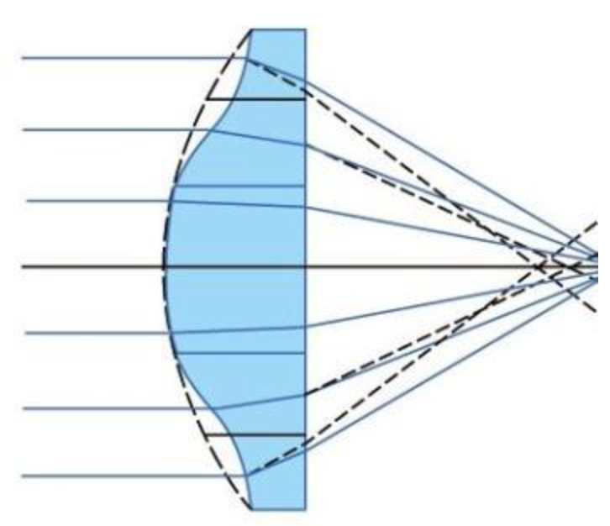
· · ·
01
背景
只有一个或者若干个固定的焦距
而随着年纪的增长，所需求的老花镜读书持续加深
传统老花镜
具有凸透镜的特性
焦距固定
我们期待的老花镜
具有凸透镜的特性
焦距可变
物理上使用平面镜
具有不亚于传统老花镜的透明度
能够通过改变电压的方式调节焦距，使得老花镜持续有效
图片

Slide 7
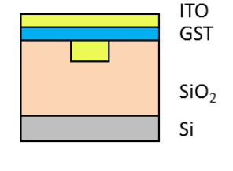
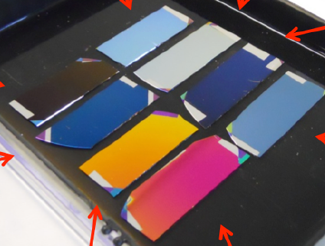
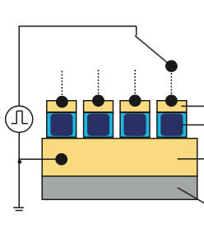
· · ·
02
我们尝试使用GST相变材料制备期待中的老花镜
GST相变材料
· 由锗-硒-碲组成，可以表示为(GeTi)x(Sb2Ti3)y，比较常见的配比是Ge2Sb3Ti5
GST材料的可见光性质
· 见P9-10
图片
图片
GST材料的显像原理
·见P8
图片

Slide 8
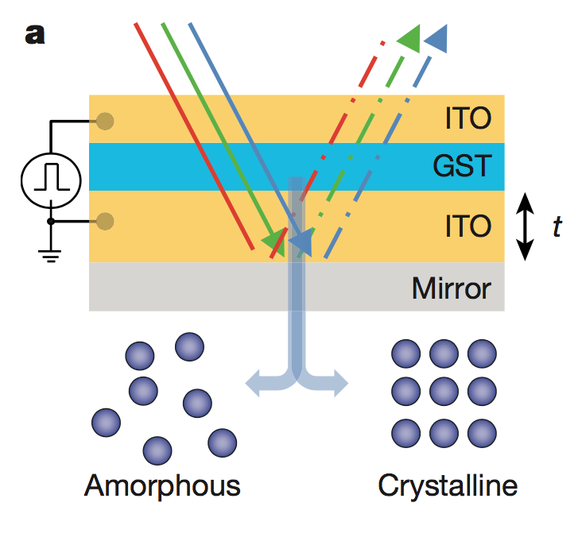
· · ·
02
GST材料的显像原理
在GST相变材料两侧装上ITO电极
其中ITO是一种N型氧化物半导体，目前的ITO电阻率接近电阻，同时有90%以上的透过率
通过在ITO电极上加电，能够改变GST的结构，即改变整体的折射率
通过对不同部位加上不同的电压实现凸透镜的效果

Slide 9
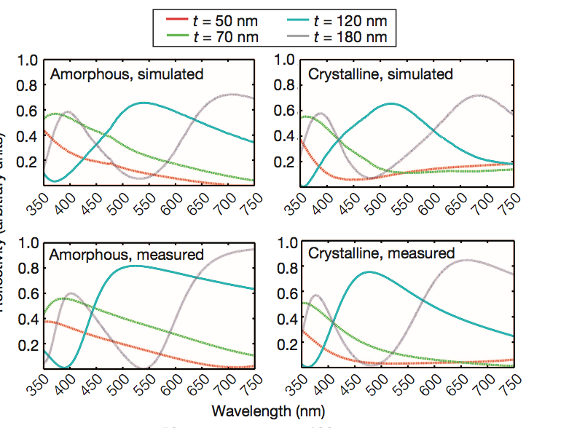
· · ·
02
GST材料的可见光性质
反射材料的反射率：

Slide 10
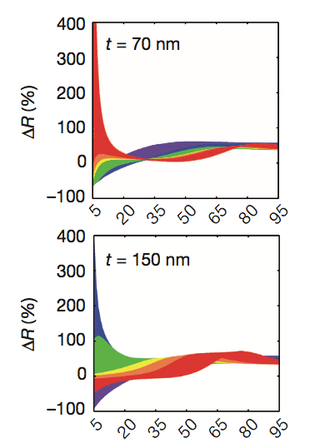
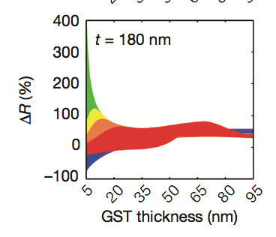
· · ·
02
GST材料的可见光性质
晶态与非晶态的折射率差异（∆R越接近0，在晶态-非晶态转换的过程中成像的变化越小）

Slide 11
03
工作流程

Slide 12
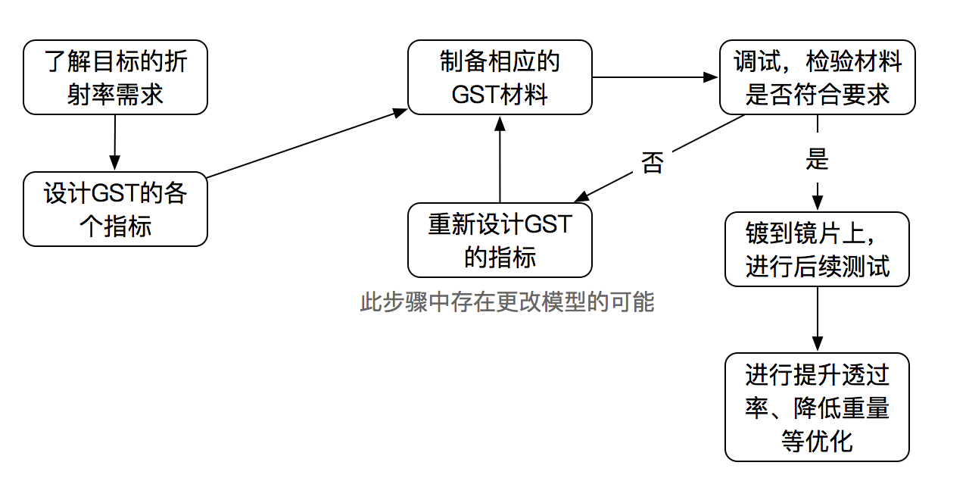
· · ·
3
工作流程

Slide 13
预期成果
4

Slide 14
预期成果
制备符合光学要求的GST相变材料
能够将GST材料制成薄膜镀到平面玻璃／树脂上
验证这样组合之后能够成功达到老花镜的指标需求
加深对相变材料的理解
制作可用的老花镜，并联系制作方投产
4

Slide 15
LOGO
· · ·
谢谢！
请各位老师进行提问^ ^

